Slide 1
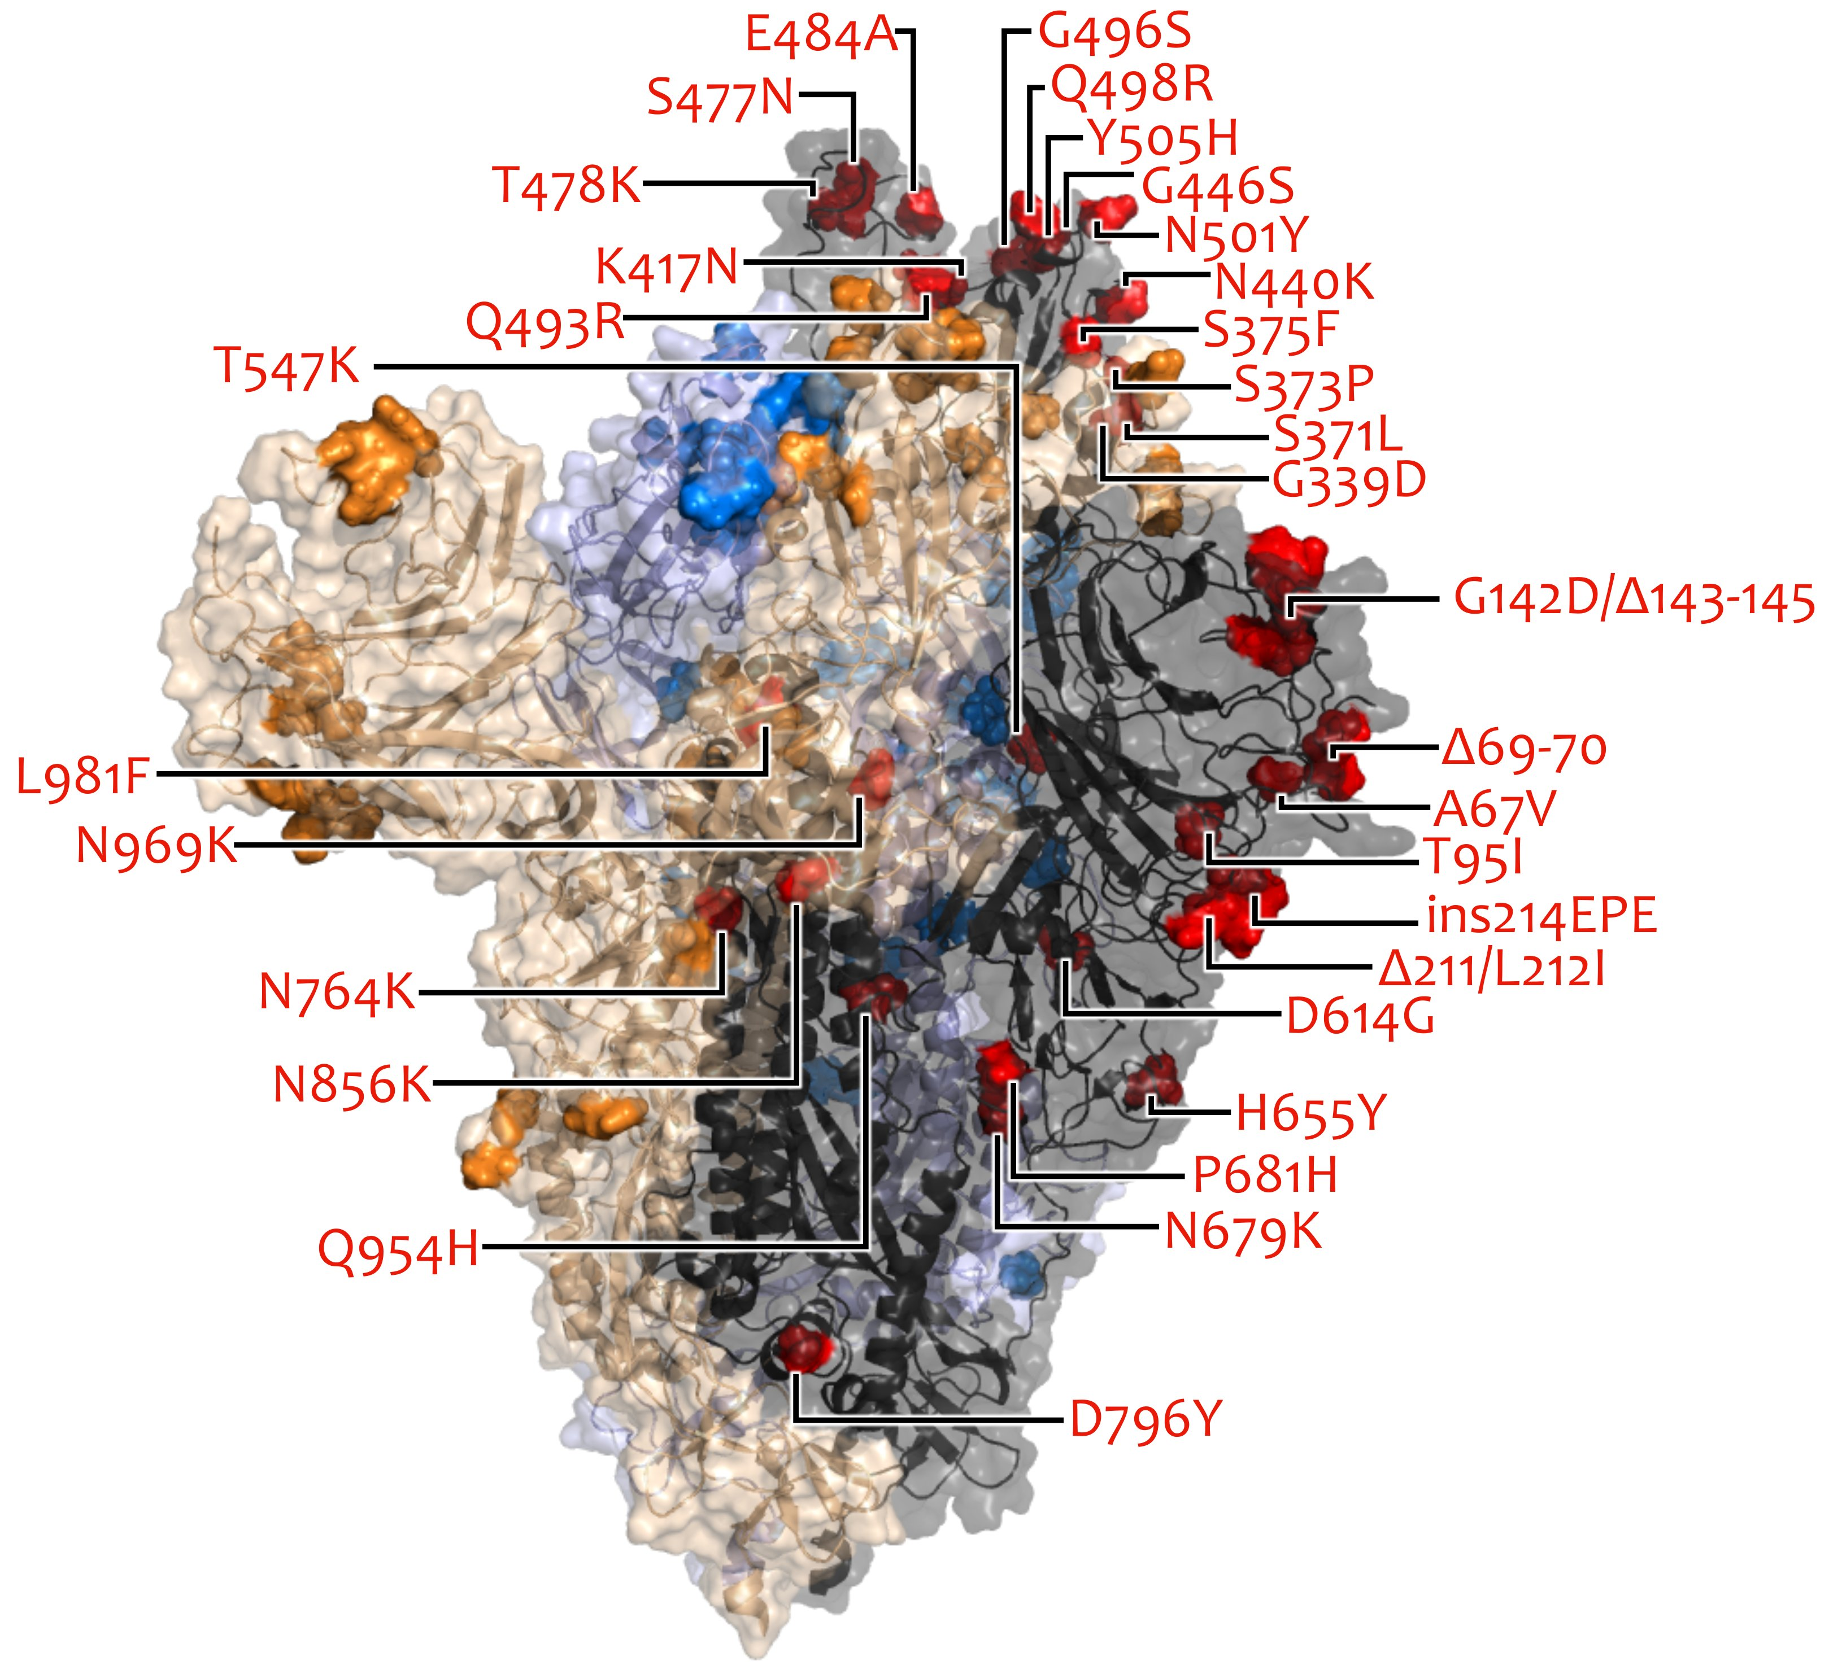
VOC/VOI in Deutschland aktuelle Situation
FG36, FG32, MF1, MF2, MF4, AG Evo, FG17 Berlin, 07.12.2022

Slide 2
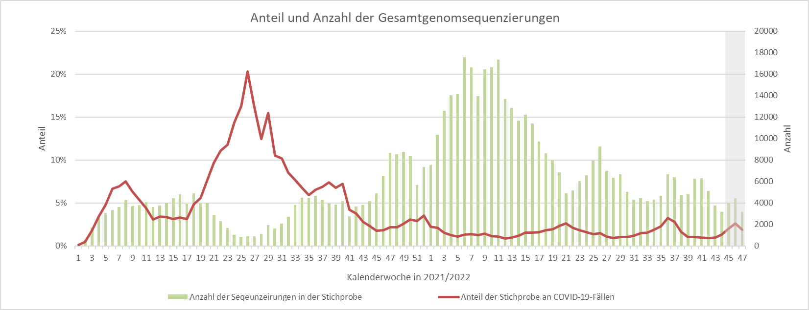
Anteil Genomsequenzierungen

Slide 3
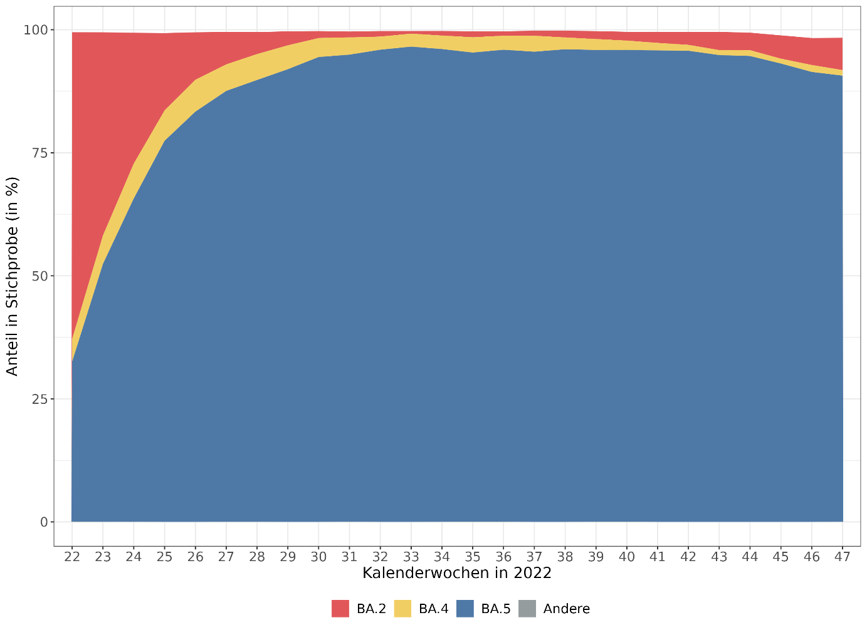
VOC Omikron Anteile
KW 2022 | Omikron
 | BA.1 | BA.2 | BA.3 | BA.4 | BA.5
38 | 0 % | 1,4 % | 0 % | 2,4 % | 96 %
39 | 0 % | 1,6 % | 0 % | 2,2 % | 95,8 %
40 | < 0,1 % | 1,8 % | 0 % | 1,9 % | 95,8 %
41 | 0 % | 2,3 % | 0 % | 1,5 % | 95,8 %
42 | 0 % | 2,6 % | 0 % | 1,2 % | 95,7 %
43 | 0 % | 3,7 % | 0 % | 1 % | 94,8 %
44 | 0 % | 3,6 % | 0 % | 1,2 % | 94,7 %
45 | 0 % | 4,7 % | 0 % | 1 % | 93,1 %
46 | 0 % | 5,5 % | 0 % | 1,4 % | 91,4 %
47 | 0 % | 6,5 % | 0 % | 1,1 % | 90,6 %
1 Nachweis von Delta in KW 47/2022 (in Prüfung)
Rekombinanten insgesamt 1,6 % (großteilig Omikron)

Slide 4
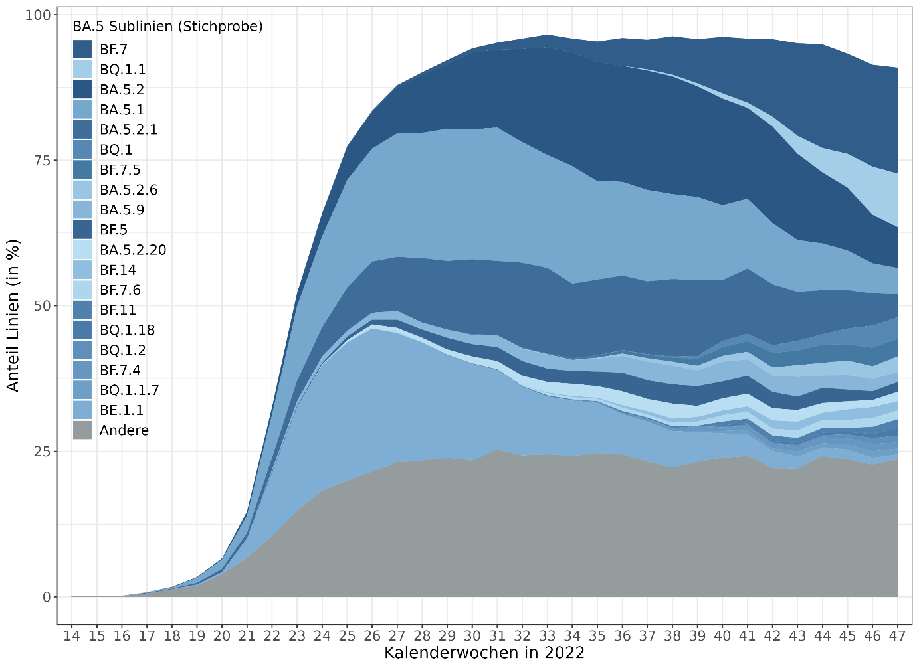
Omikron (Sub-)Linien Anteile
KW41/2022 (Stichprobe)
Omikron 100%
BF.7* 18,2% (mit S:R346X)
BQ.1.1* 6,2% (mit S:R346X)
BA.5.2 7,0%
BA.5.1 4,5%
BA.5.2.1 4,0%
BQ.1 3,7%
BA.2.75 Sublinien mit S:R346X
BN.1.3 1,9%
BA.2.75.2 0,2%
BF.7
BQ.1.1
andere
Hinweis zu Mutation R346*
Der Anteil von Sublinien mit dieser Mutation liegt in KW 47/2022 bei 57,1 %

Slide 5
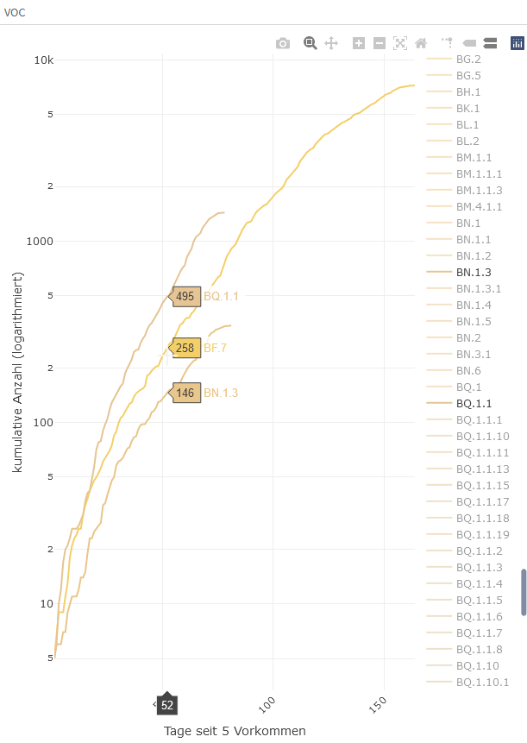
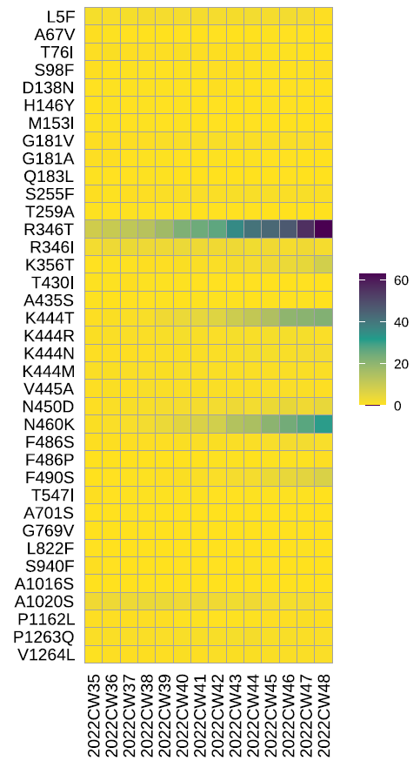
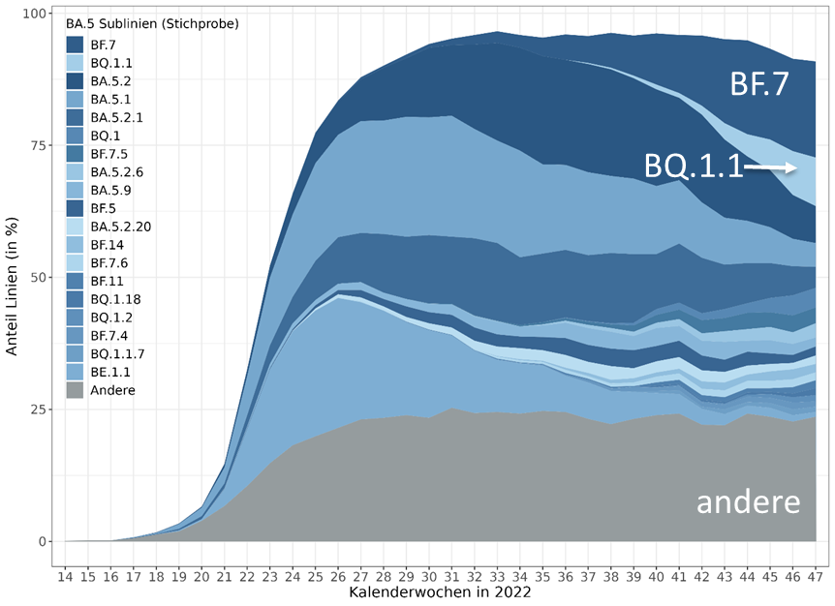
MOCs
S:R346T, S:K444T, S:N460K – antibody escape /enhanced neutralization resistance
BQ.1.1 (BA.5): R346T, K444T, N460K
BF.7 (BA.5): R346T
BN.1* (BA.2) sublineages: S:K356T S:F490S S:R346T
Notes:
https://www.biorxiv.org/content/10.1101/2022.12.05.519085v1
It et al. Convergent evolution of the SARS-CoV-2 Omicron subvariants leading to the emergence of BQ.1.1 variant
“BQ.1.1, which harbors all five convergent substitutions, shows the highest fitness among the viruses investigated. Neutralization assays show that BQ.1.1 is more resistant to breakthrough BA.2/5 infection sera than BA.5. The BQ.1.1 spike exhibits enhanced binding affinity to human ACE2 receptor and greater fusogenicity than the BA.5 spike. However, the pathogenicity of BQ.1.1 in hamsters is comparable to or even lower than that of BA.5. “
BQ.1.1: dominant in US

Slide 6
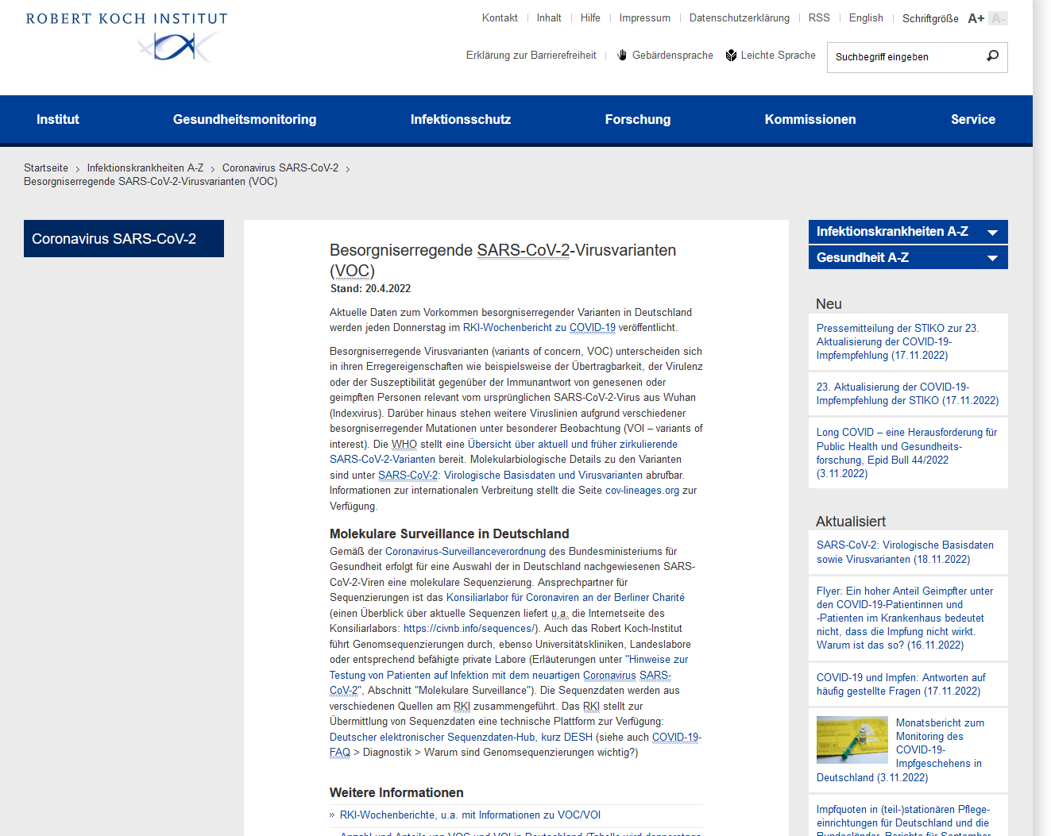
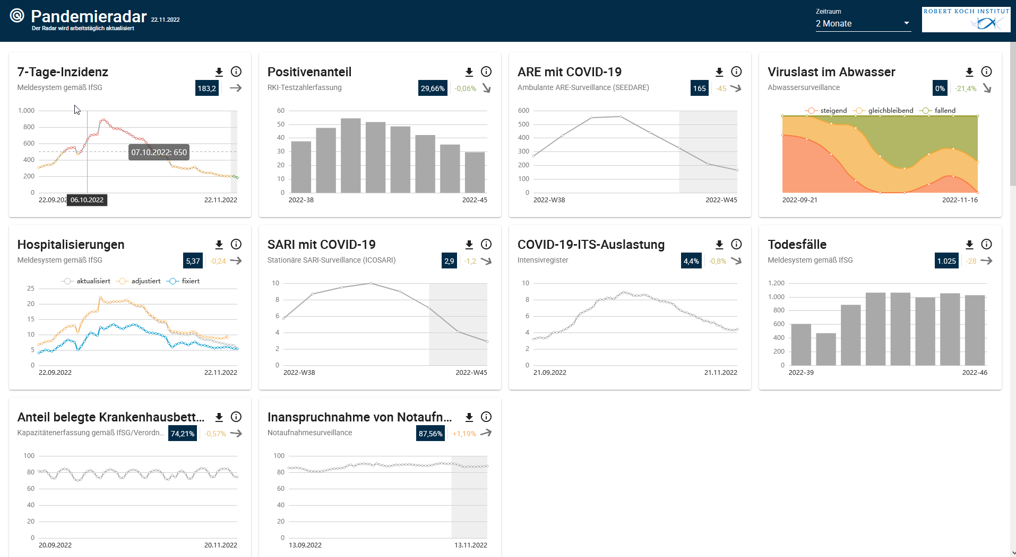
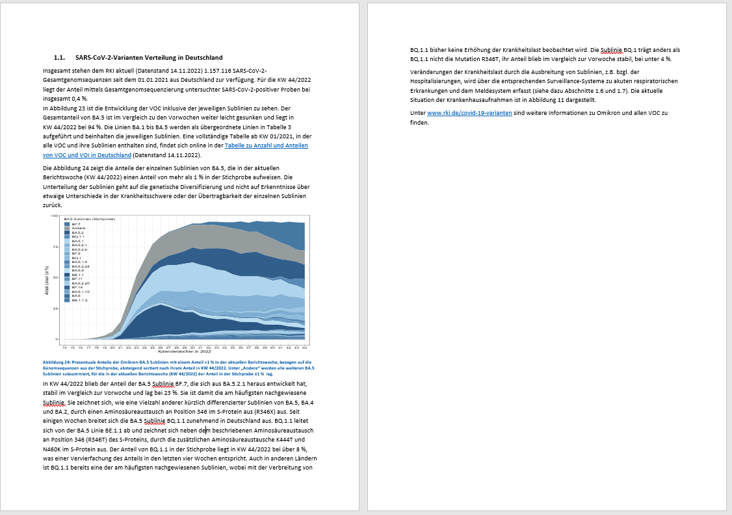
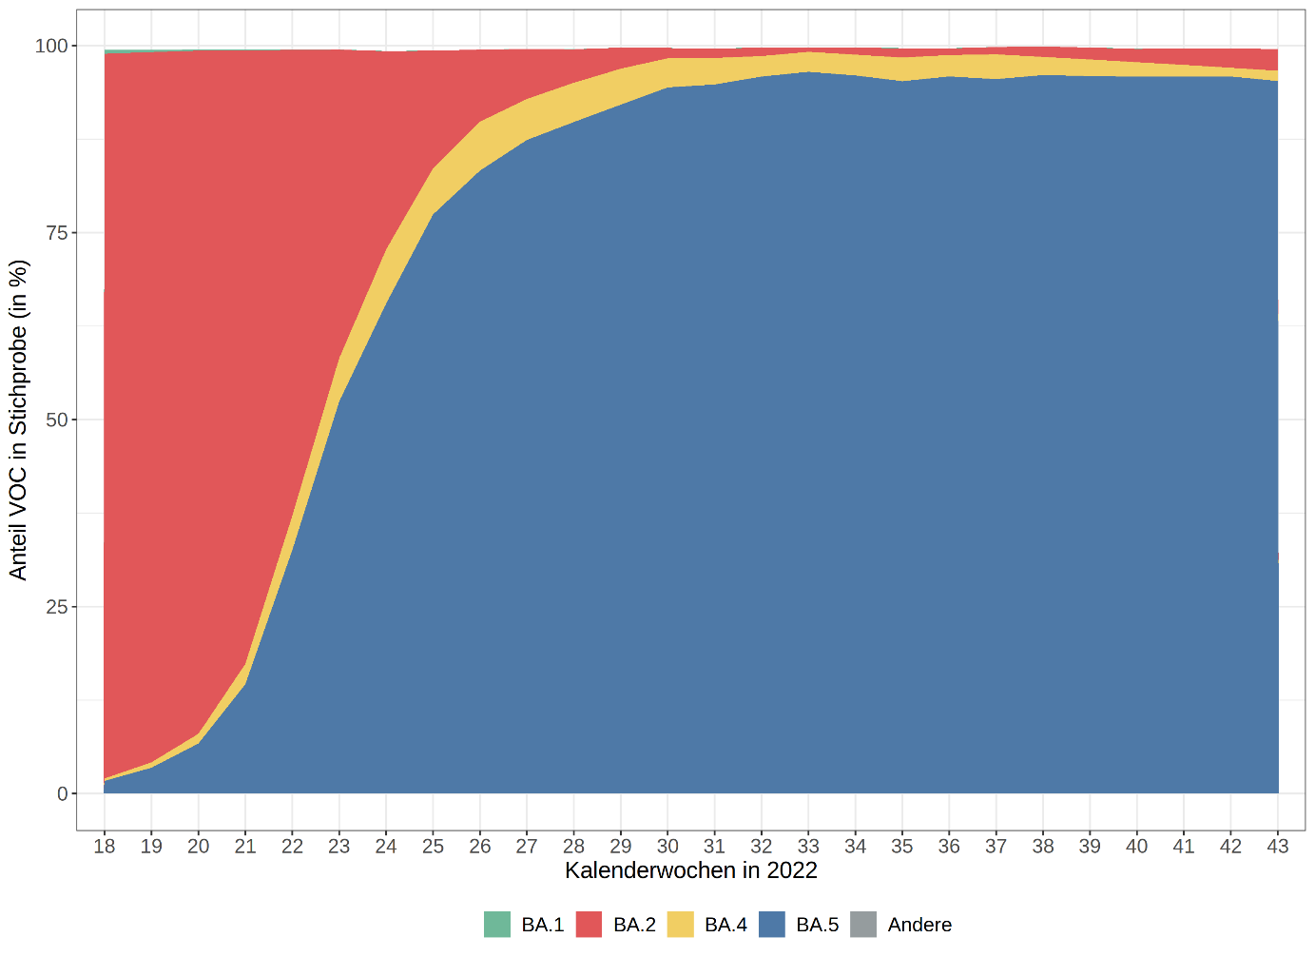
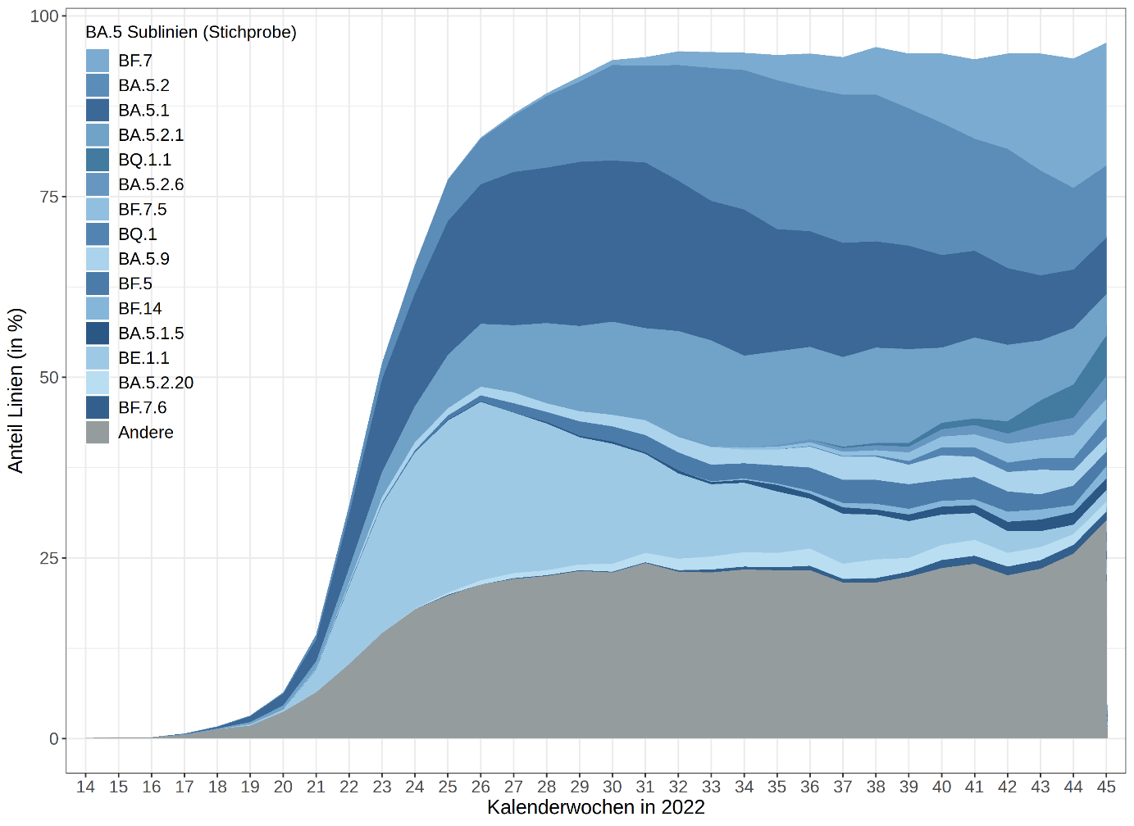
VOC im Wochenbericht - refactoring
RM vom BMG zur Einbindung der VOC in das Pandemie-Radar ausstehend
Pandemieradar - RKI
www.rki.de/covid-19-varianten
Varianten im RKI-Wochenbericht
Notes:
BF.7

